Slide 1
«Профессионалитет» - билет в будущее!
целевые договоры
09.2025

Slide 2






Участники кластера - работодатели
2023

Slide 3
АО «Архангельский ЦБК»
является одним из крупнейших целлюлозно-бумажных предприятий. Компания производит продукцию:
• целлюлоза сульфатная
• картон
• бумагу для гофрирования
• бумагу односторонней гладкости
• Электромонтёр
• Мастер контрольно-измерительных приборов и автоматики
• Мастер слесарных работ
• Механик
• Сварщик
• Наставника на период адаптации • Обучение и повышение квалификации
• Программы по занятию спортом (свой бассейн, тренажерный зал, спортивные секции)
• Дополнительное медицинское страхование (в т.ч. стоматологию)
• Компенсацию расходов на аренду жилья • Жилищная программа «Обеспечение жильём молодых семей»
• Скидки на питание в производственных столовых
• Участие в общественной жизни предприятия (мероприятия Молодежного Совета АЦБК, экологические акции, творческие и спортивные конкурсы)
АО «Архангельский целлюлозно-бумажный комбинат»
(АЦБК)
Приглашаем к заключению целевых договоров по профессиям:
Работникам предлагаем:

Slide 4

ООО ПКП «ТИТАН»
Сегодня «ТИТАН» — это динамично развивающееся лесозаготовительное предприятие Архангельской области, на котором работают тысячи людей. Высококвалифицированные специалисты, современная техника,
строгое соблюдение принципов ответственного лесопользования – основа успешной деятельности нашего холдинга.
Мы приглашаем для заключения целевого договора:
Условия работы для наших сотрудников:
Меры социальной поддержки:
Опытный наставник для молодых специалистов;
Помощь в адаптации к вахтовому методу работы;
Обучение и повышение квалификации;
Корпоративные занятия спортом;
Участие в жизни компании: Молодежный Совет, волонтерское движение, экологические акции, конкурсы проф.мастерства и др.;
Дополнительное медицинское страхование после 1 года работы;
Материальная помощь в особых жизненных ситуациях.
Студентов по направлениям подготовки:
Машинист лесозаготовительных и трелевочных машин;
Мастер по ремонту и обслуживанию автомобилей;
Повар.
Место работы: обособленные подразделения ООО ПКП «Титан» (Архангельская область, место вахты подбираем ближе к проживанию кандидата);
Вахтовый метод работы: 15/15;
Оплата проезда к месту работы и обратно;
Проживание в современных оборудованных вагон-домах;
Вахтовый городок состоит из 3-х или более вагон-домов (имеется столовая, баня, слесарная мастерская);
Спутниковый интернет;
Работа в бригаде (машинист харвестера и машинист форвардера, работают в паре).

Slide 5

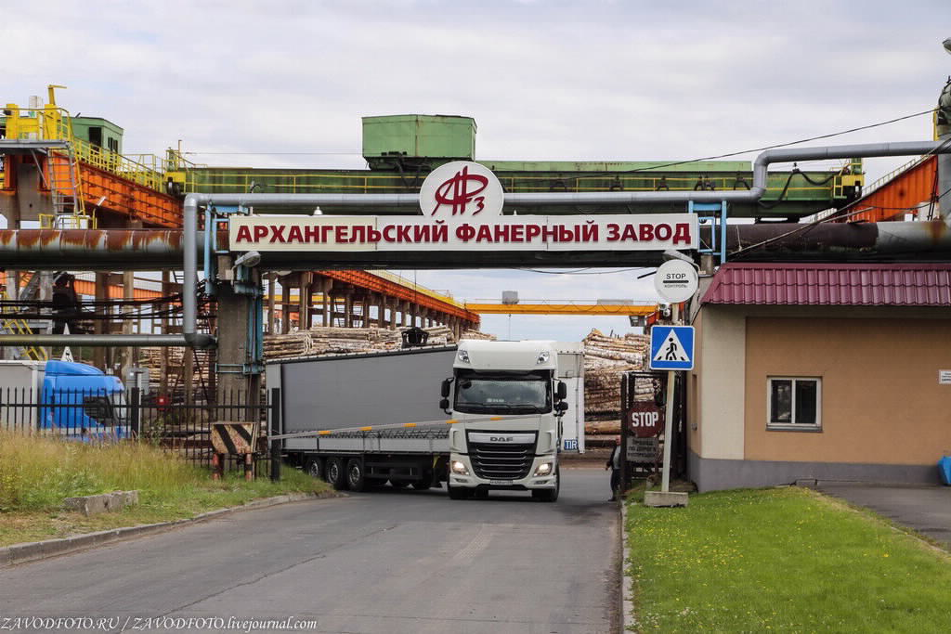
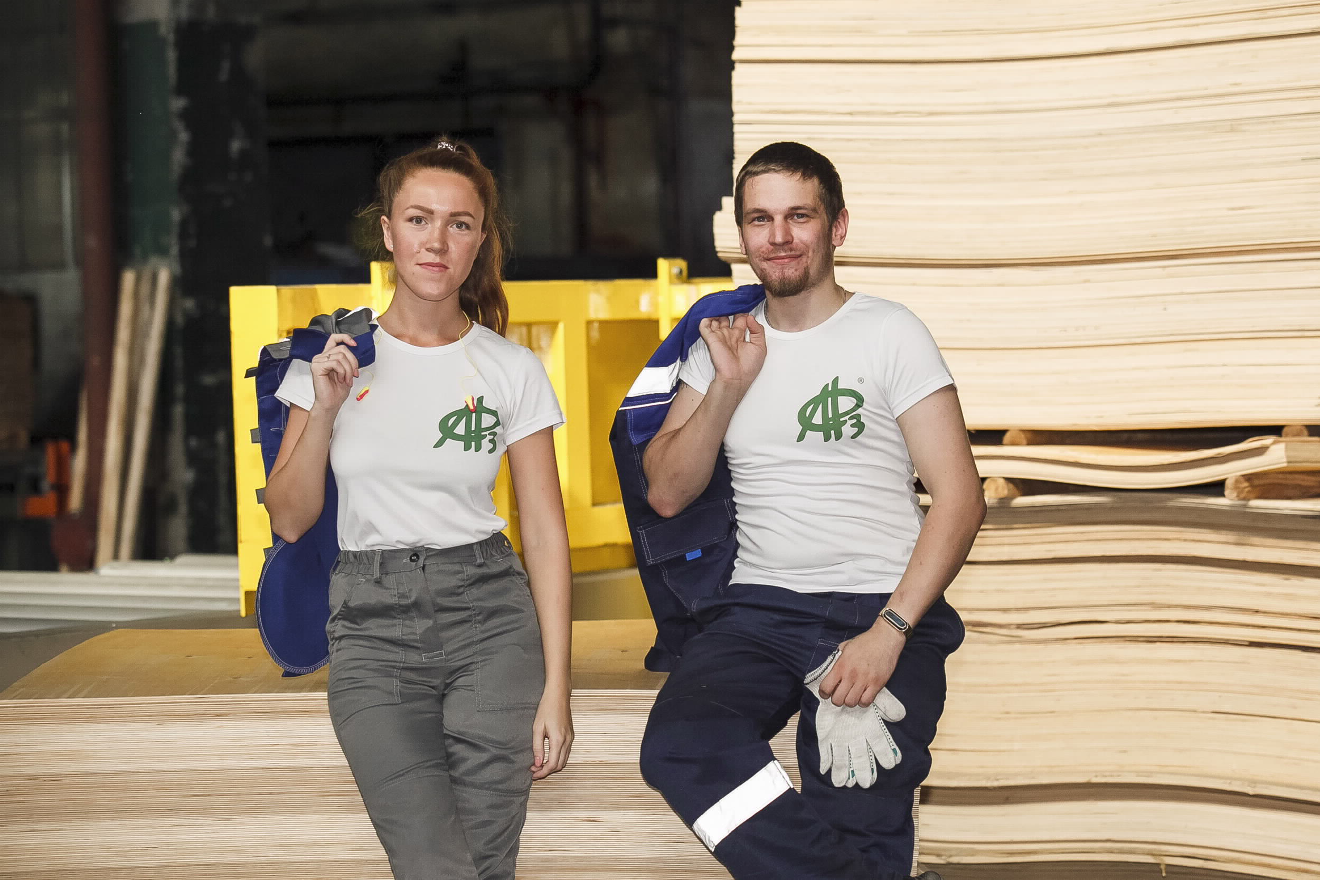
АО «Архангельский фанерный завод"
Один из лидеров по производству березовой фанеры в России.
Сильное, конкурентоспособное предприятие с достойной репутацией и большим потенциалом возможностей.
А так же стабильно развивающееся предприятие по изготовлению современной мебели.
Для Вас:
Целевой договор с последующей гарантией трудоустройства
Профессиональный рост, повышение квалификации
Удобный график работы
Возможность дополнительного заработка
Оформление в соответствии с ТК РФ
Ежегодный оплачиваемый отпуск
Организация проезда для иногородних
При приеме и периодические медкомиссии за счет работодателя
Повышение квалификации за счет работодателя
Предоставление спецодежды
Предоставление новогодних подарков для детей сотрудников
Предоставление льготных путевок в санатории
Материальная помощь работникам в связи с рождением ребенка
Предлагаем следующие профессии:
Технолог;
Лаборант;
Мастер контрольно-измерительных приборов и автоматики;
Электромонтер;
Монтаж, техническое обслуживание и ремонт промышленного оборудования

Slide 6










ООО «Новодвинская ремонтно-строительная компания»
ООО «Новодвинская ремонтно-строительная компания» – это стабильно развивающаяся строительная компания.
ООО «НРСК» выполняет полный комплекс работ, охватывая цикл от проектирования до ремонта и строительства зданий и сооружений, ремонта и монтажа оборудования.
На сегодняшний день в компании работает более 350 человек.
Это слаженная команда высококвалифицированных специалистов
с большим опытом работы в сфере промышленного и гражданского строительства.
Приглашаем к заключению
целевых договоров студентов по профессиям:
Электромонтёр,
Электрогазосварщик,
Мастер слесарных работ,
Механик.
Наши преимущества:
Официальное оформление по ТК РФ
Дружный коллектив и квалифицированные наставники
Достойный уровень заработной платы
Возможность профессионального роста
Полный социальный пакет
Дополнительное медицинское страхование
Скидки на питание
Имея безупречную репутацию и огромный опыт работы, ООО «НРСК» продолжает активно развиваться и с уверенностью смотрит в будущее.
Оплата проезда к месту отдыха
Оздоровительные и спортивные программы (бассейн, тренажёрный зал, санаторий-профилакторий)
Ждём Вас в нашу команду!

Slide 7
Целевые договоры: мотивация
Каждому студенту, заключившему целевой договор с одним из работодатели кластера гарантировано:
Концентрированная практика на потенциальном рабочем месте;
Закрепление за каждым студентом наставника на производстве;
Оплата производственной практики;
Гарантированное трудоустройство (в приоритете на тоже место, где проходили практику);
Предоставление возможности освоения одной профессии по программе дополнительного профессионального образования за рамками осваиваемой студентами образовательной программы;
Возмещение затрат на проживание в общежитии для иногородних студентов.

Slide 8
Целевые договоры: мотивация
Каждому студенту, заключившему целевой договор с одним из работодатели кластера гарантировано:
Ежемесячная стипендия при отсутствии
академической задолженности,
устанавливаемая по итогам среднего балла
успеваемости за семестр с 1-го курса не ниже 3,8;
Средний балл успеваемости | Программы подготовки специалистов среднего звена | Программы подготовки квалифицированных, рабочих, служащих
3,8– 4,2 | 2 000 | 1 500
4,21 – 4,49 | 3 000 | 2 500
> 4,5 | 4 000 | 3 500
Разовая выплата в размере 10 000 руб. за результаты промежуточной аттестации на «отлично»

Slide 9
Целевые договоры: ответственность
Требования к каждому студенту, заключившему целевой договор:
Отсутствие академической задолженности по итогам семестра каждого курса обучения;
Средний балл успеваемости не ниже 3,8;
Пройти производственную практику;
Заключить трудовой договор;
Отработать не менее 3-х лет на предприятии.

Slide 10
Контакты
По всем вопросам можно обратиться к заведующему практической подготовкой
Закусовой Наталье Сергеевне.
ул. Пролетарская, д.51
(здание общежития НИТ) ,
2 этаж, 11 кабинет
zav.praktikanit@yandex.ru

